Slide 1
Godišnji obračun poreza i JOPPD obrazac
Vanda Golem
Enel – Split d.o.o

Slide 2
Uvod
Pri isplati plaće tijekom godine, poslodavac je dužan, u skladu s odredbom članka 45. Zakona o porezu na dohodak i članka 61. pravilnika o porezu na dohodak, obračunati porez na dohodak primjenom propisanih poreznih stopa na poreznu osnovicu koju čini iznos svih primitaka
do visine jednostrukog osnovnog osobnog odbitka, tj. do 26.400,00 kuna 12 %
na razliku jednostrukog i četverostrukog osobnog odbitka, tj. 26.400,00 – 105.600,00 kuna 25%
iznad četverostrukoga iznosa osnovnog osobnog odbitka, tj. iznad 105.600,00 kuna 40%

Slide 3
Obveza sastavljanja godišnjeg obračuna
Obvezu sastavljanja godišnjeg obračuna poreza na dohodak i prireza u slučaju:
neredovite isplate plaće tijekom godine,
neravnomjernog poreznog opterećenja u pojedinim mjesecima,
isplate neoporezivih naknada plaća zbog korištenja prava na bolovanje koje tereti sredstva nadležnih zavoda, rodiljskog, zbog korištenja ostalih prava na isplatu naknada plaća na teret sredstava obveznih osiguranja

Slide 4
Uvjeti za sastavljanje godišnjeg obračuna
Poslodavac sastavlja za radnike koji su:
kod njega bili u radnom odnosu cijele godine
nisu mijenjali prebivalište ili uobičajeno boravište između općina i gradova koji su propisali plaćanje prireza na porez
Ukoliko djelatnik ima prebivalište u općini koja je mijenjala iznos prireza kroz 2014. godinu, uzima se prosječna vrijednost prireza. Za te je djelatnike poslodavac dužan napraviti godišnji obračun

Slide 5
Izmijenjene stope prireza
Gradovi / općine koje su u toku 2014. godine mijenjale stopu prireza
Grad/Općina | Stara stopa prireza | Nova stopa prireza | Primjena od
Daruvar |  | 10 | 18.siječnja 2014.
Pazin | 5 | 9 | 1.veljače 2014.
Perušić |  | 8 | 1.veljače 2014.
Pakrac |  | 10 | 1.travnja 2014.
Lasinja |  | 10 | 1.svibnja 2014.
Zadar | 12 | 10 | 1.srpnja 2014.
Kloštar Podravski |  | 5 | 8.srpnja 2014.
Notes:
Ovo će biti napravljeno automatski kroz aplikaciju,
Ali je važno da ako imate djelatnike čije je prebivalište u nekoj od ovih općina
Napravite kotrolu izračunatog prireza.

Slide 6
Generiranje obračuna za 11. mjesec

Slide 7
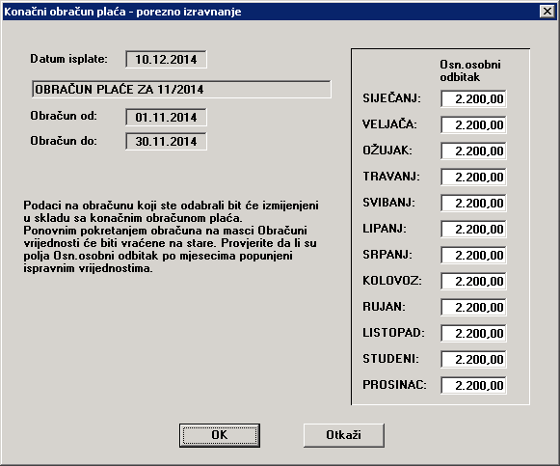
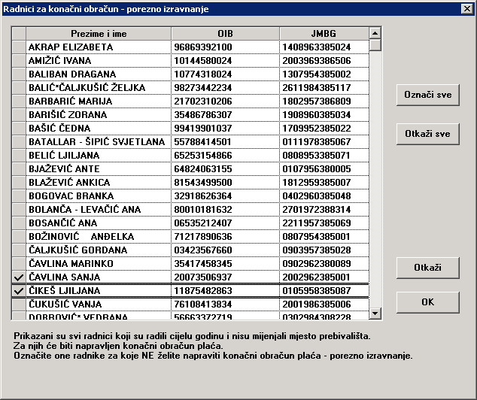
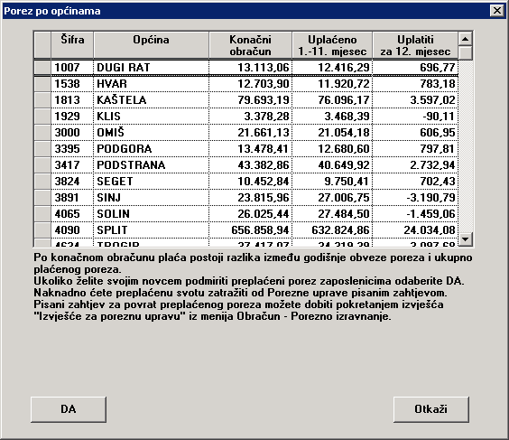
Konačni obračun plaće

Slide 8
Djelatnici koji ostvaruju naknade na teret zavoda
Djelatnica Ivić Ivana je od studenog na porodiljskom dopustu.
Za zadnja dva mjeseca u godini nije iskoristila osobni odbitak
Porezno izravnanje će, za ovaj slučaj rezultirati
Uvećanim osobnim odbitkom u 12. mjesecu
Negativnom poreznom osnovicom
Negativnim iznosom poreza i prireza
Uvećanim neto iznosom
Notes:
Ako je djelatnica čitavu godinu bila na bolovanju koje tereti sredstva HZZO-a, npr porodiljnom dopustu onda nema uplate poreza u tekućoj godini, pa se porez ne može ni vratiti.

Slide 9
JOPPD kod poreznog izravnanja

Slide 10
JOPPD kod poreznog izravnanja
0406 – Nova oznaka primitka / obveze doprinosa (pod 6.2)

Slide 11
JOPPD kod poreznog izravnanja

Slide 12
Neravnomjerno porezno opterećenje
Djelatnica Antić Anka je u studenom primila osim plaće i nagradu u iznosu od 5.000,00 kn.
Kao rezultat toga, oporezivi dohodak je veći od uobičajenog
Poslodavac je obavezan pri zadnjoj isplati plaće napraviti porezno izravnanje, koje će u ovom slučaju rezultirati
Negativnim iznosom poreza i prireza
Uvećanim neto iznosom
Notes:
Nije nužno da ukupna porezna osnovica bude negativna.

Slide 13
JOPPD kod poreznog izravnanja

Slide 14
JOPPD kod poreznog izravnanja

Slide 16
Konačni obračun kod više isplata u 12. mjesecu
Poslodavac ima više isplata u 12. mjesecu
Za neke djelatnike postoji obveza poreza i prireza i kod drugih isplata
Nakon prve isplate radi se porezno izravnanje za djelatnike koji, osim plaće u mjesecu prosincu nemaju drugih oporezivih isplata
Nakon druge isplate za one djelatnike koji su na tom obračunu imali oporezive isplate i to je zadnja oporeziva isplata za njih u mjesecu prosincu

Slide 17
Radnici za konačni obračun plaće
Isključujemo one radnike koje ne želimo na konačnom obračunu.
To su djelatnici koji će se pojavljivati na slijedećim obračunima u toku mjeseca,
sa bruto iznosima.

Slide 18
Porez po općinama
Neke općine mogu imati negativne iznose. To znači da je veći iznos kojeg za tu općinu po poreznom izravnanju trebamo vratiti , nego je iznos za uplatu poreza. U tom slučaju moramo
Pronaći djelatnike koji su razlog za negativan iznos
Isključiti te djelatnike sa konačnog obračuna

Slide 19
Koraci koji slijede
Ponovo pokrećemo obračun,
kako bi poništili rezultate poreznog izravnanja
Pokrećemo konačni obračun,
vodeći računa koje ćemo djelatnike isključiti

Slide 20
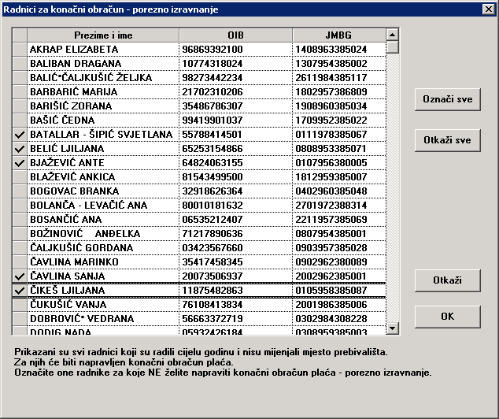
Radnici koje isključujemo
Djelatnici zbog kojih općina ide u minus.
Ove djelatnike isključujemo na svim obračunima u tom mjesecu.
Djelatnici koji će se pojavljivati na slijedećim obračunima u toku mjeseca,
sa bruto iznosima.

Slide 21
Porez po općinama bez negativnih iznosa
Svi iznosi pozitivni

Slide 22
Za svaki sljedeći obračun u mjesecu
Formiramo nulti obračun
Generiramo obračun
nakon unosa potrebne evidencije
Pokrećemo konačni obračun,
vodeći računa koje ćemo djelatnike isključiti

Slide 23
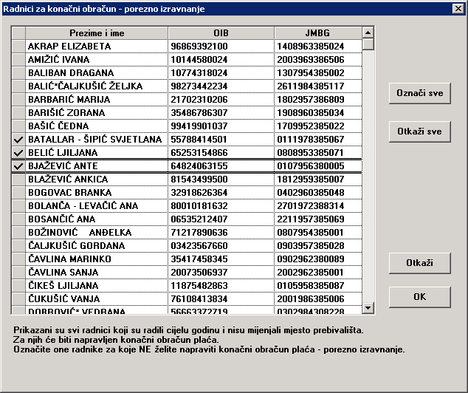
Radnici koje isključujemo
Djelatnici zbog kojih općina ide u minus.
Ove djelatnike isključujemo na svim obračunima u tom mjesecu.

Slide 24
Konačni obračun plaće - izvješća

Slide 25
Porezne evidencije
Kao i u prethodnim godinama potrebno je IP obrazac dostaviti djelatnicima
Rok za to je 31. siječnja 2015. godine
Od slijedeće godine ide poseban postupak utvrđivanja godišnjeg poreza na dohodak
Primjenom ovog postupka porezni obveznici neće više imati obvezu podnošenja godišnje porezne prijave
Tu obvezu preuzima porezna uprava, a na temelju evidencija kojima sada raspolaže

Slide 26
Zaključak
Nakon poreznog izravnanja nužno je provjeriti točnost podataka.
Sastavljanjem godišnjeg obračuna poreza na dohodak pri zadnjoj isplati plaće u godini, radnicima se omogućava korištenje poreznih prava koja tokom godine nisu mogli iskoristiti
Na ovaj način porezna osnovica se uravnotežuje na nivou godine , a djelatniku se vraća tijekom godine više plaćeni iznos poreza na dohodak i prirez.

